Slide 1
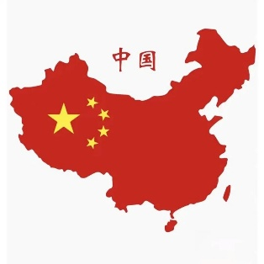




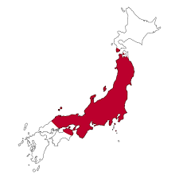
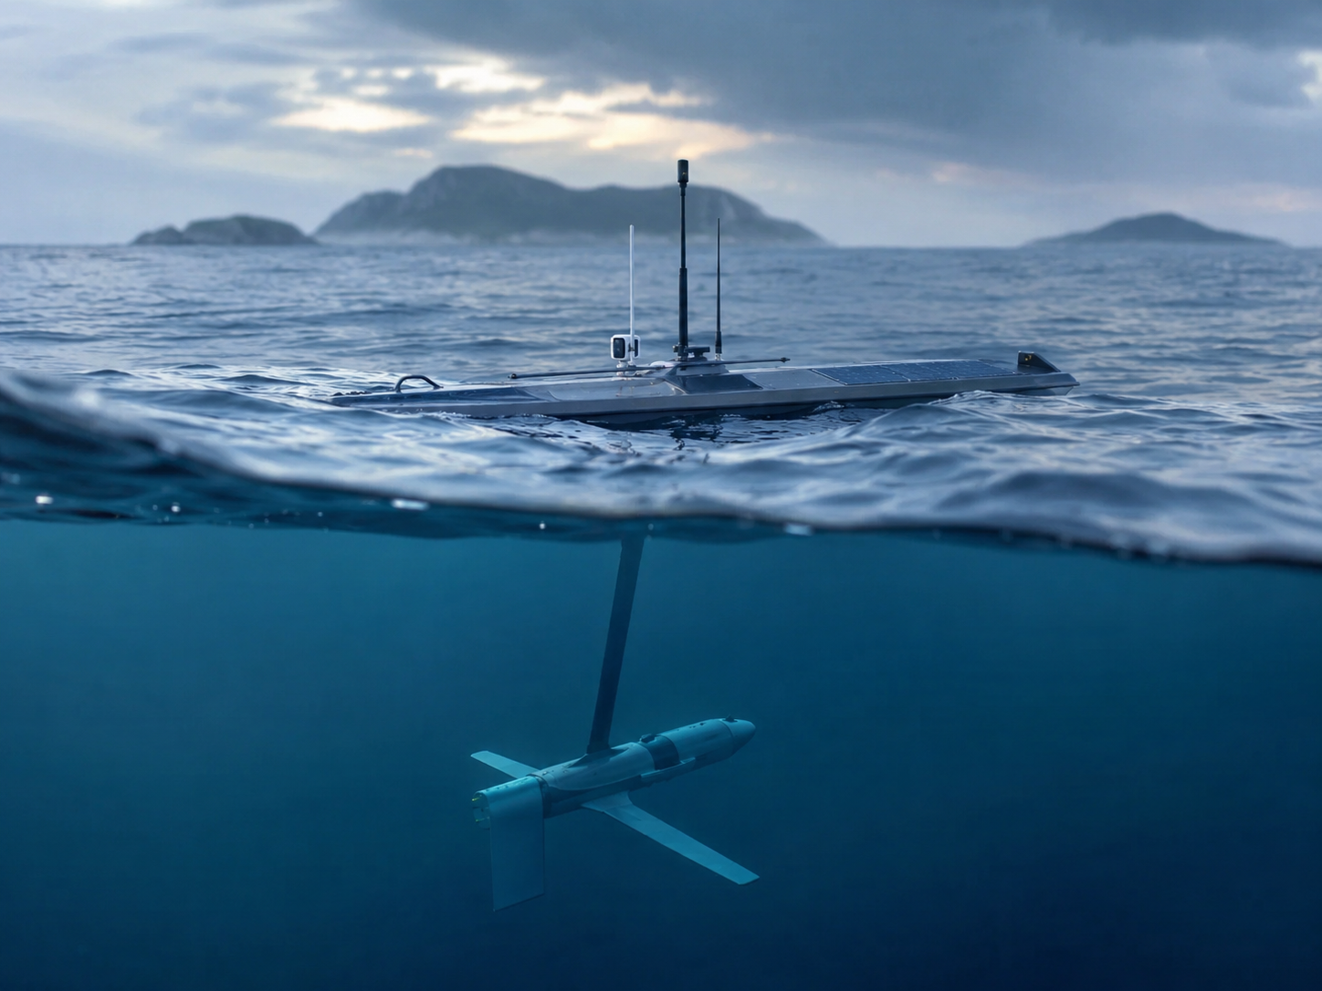
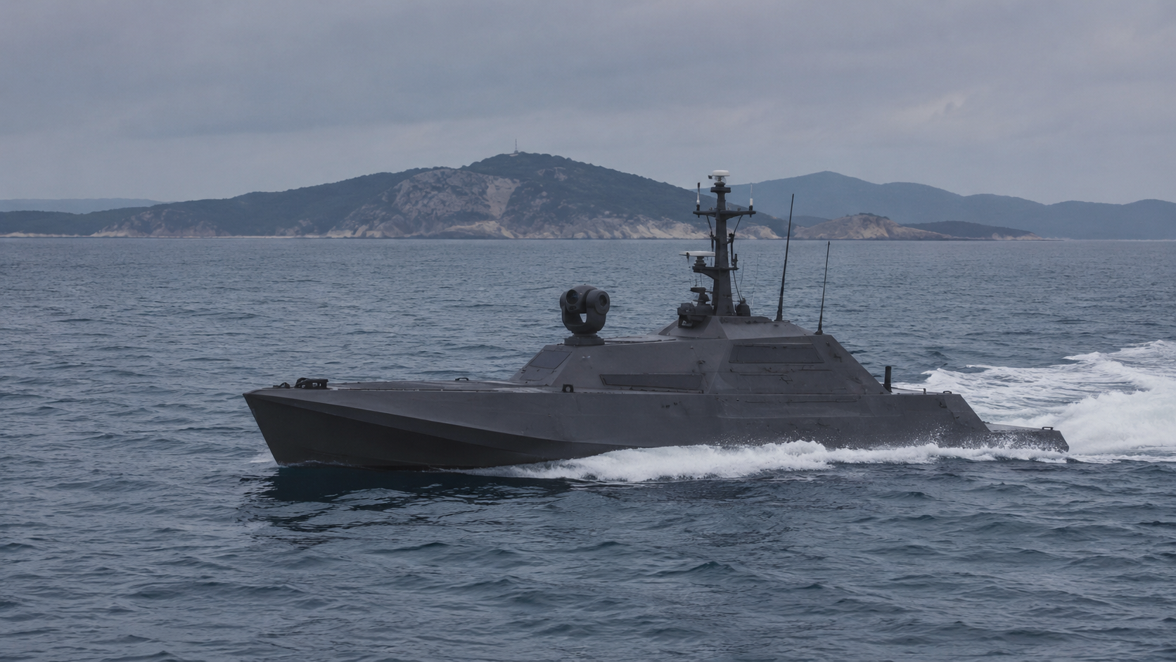
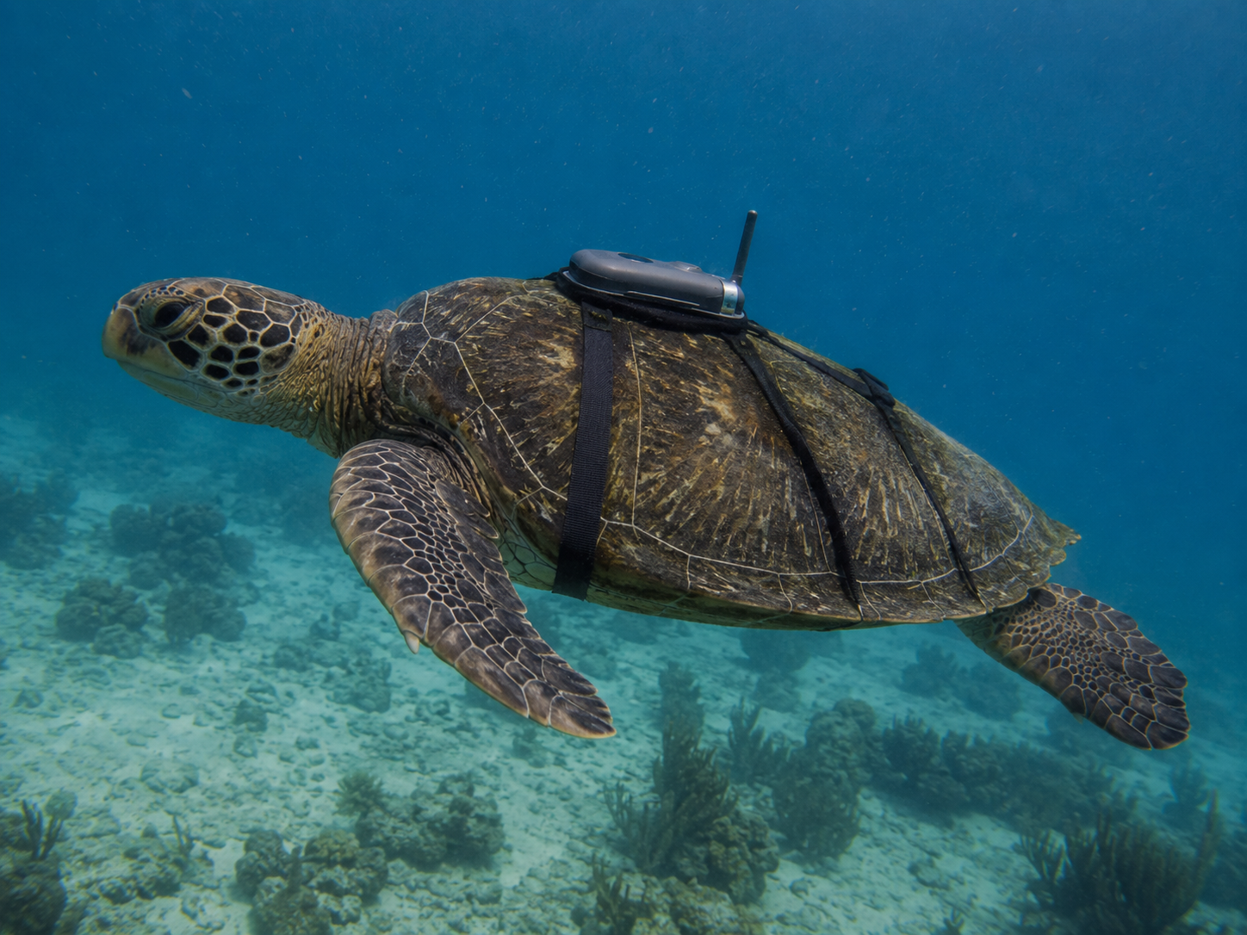
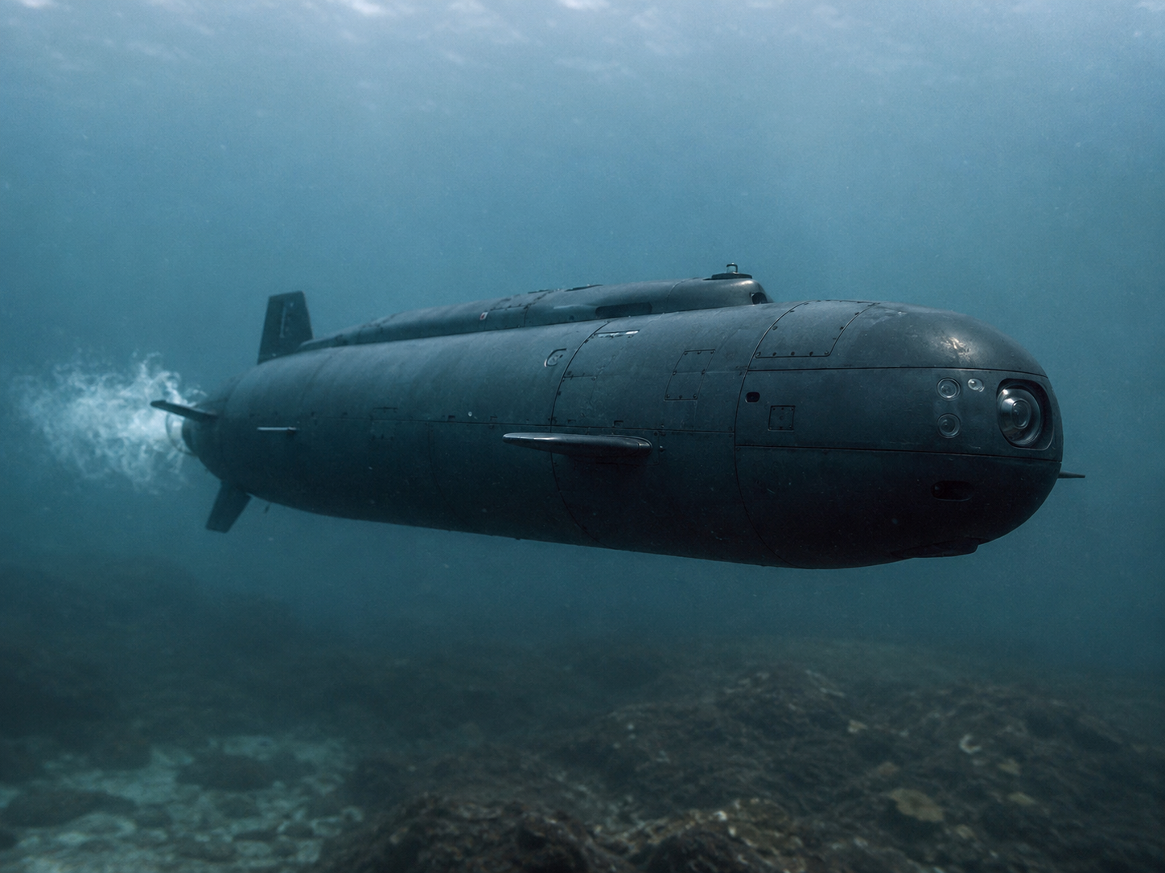
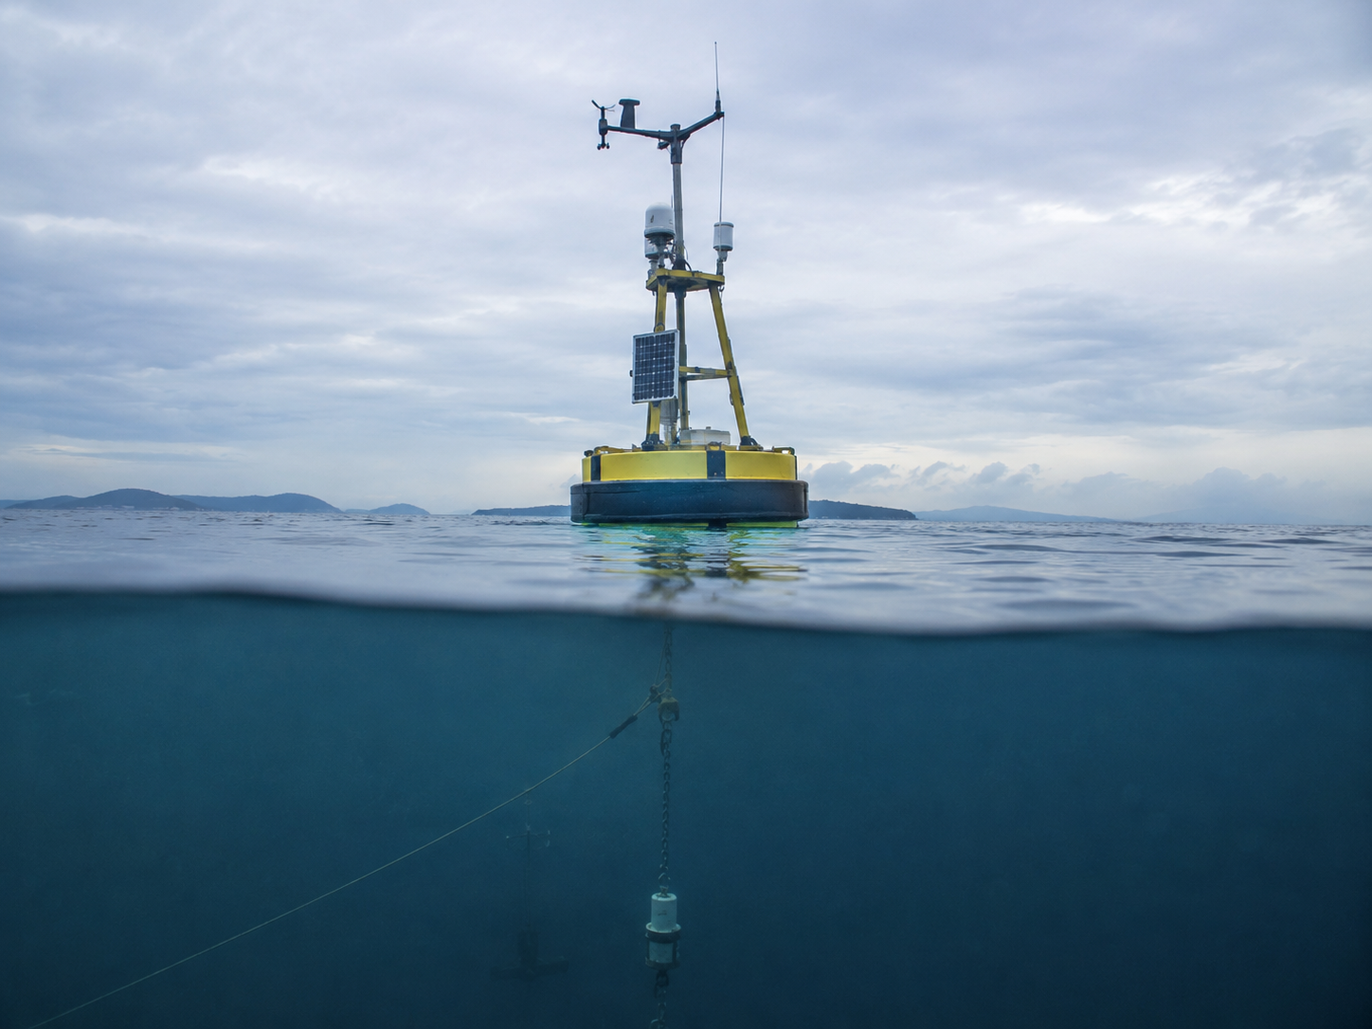
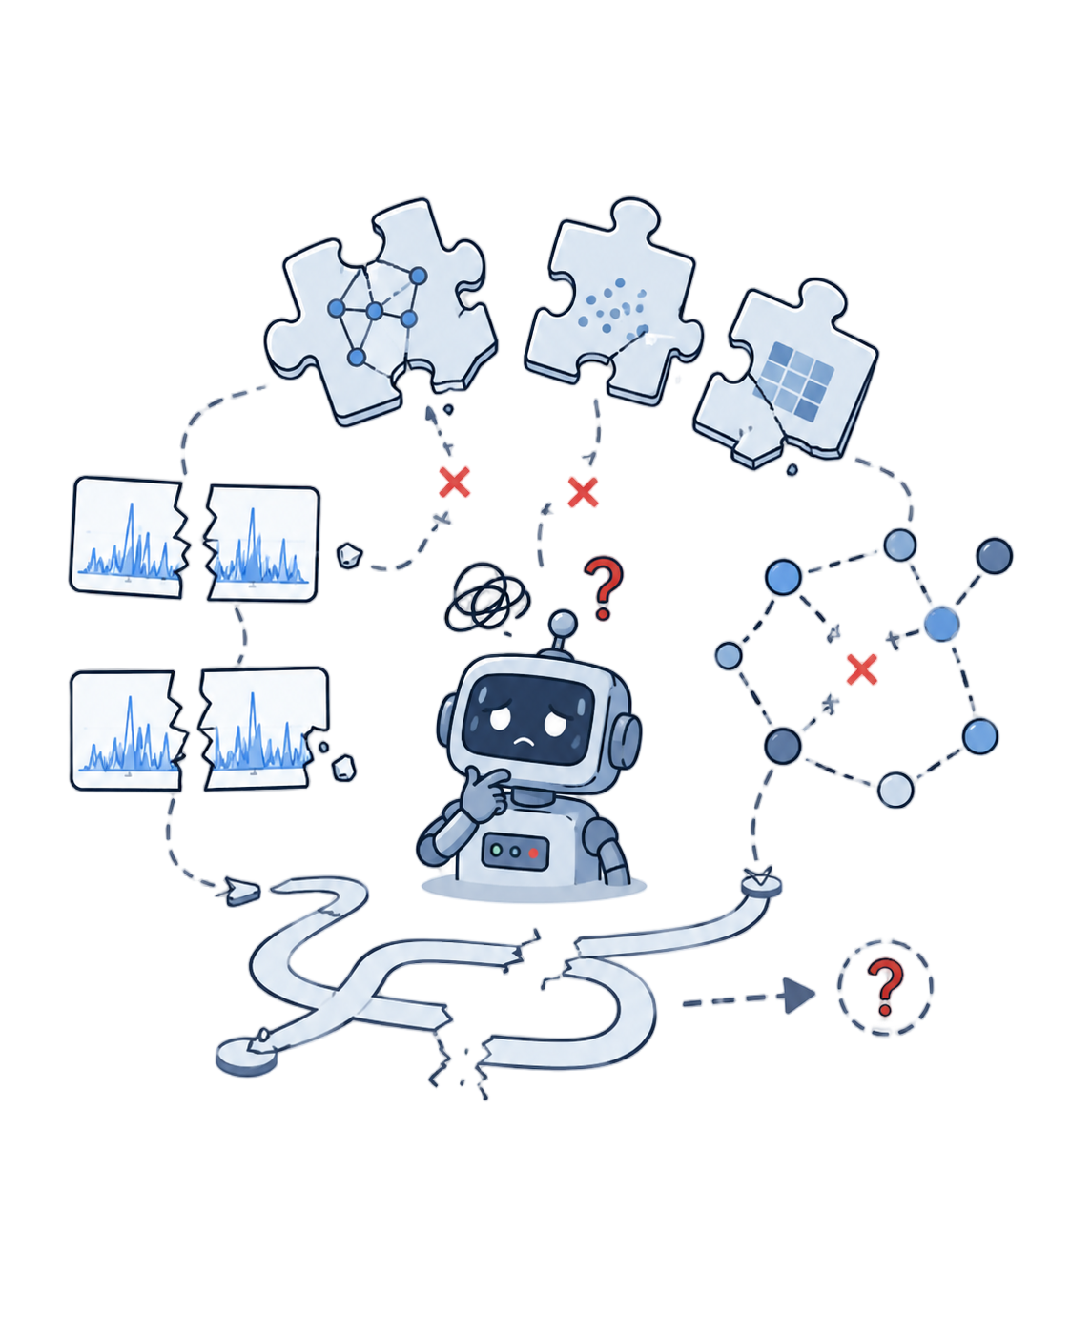

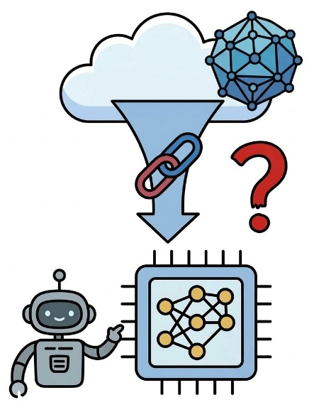
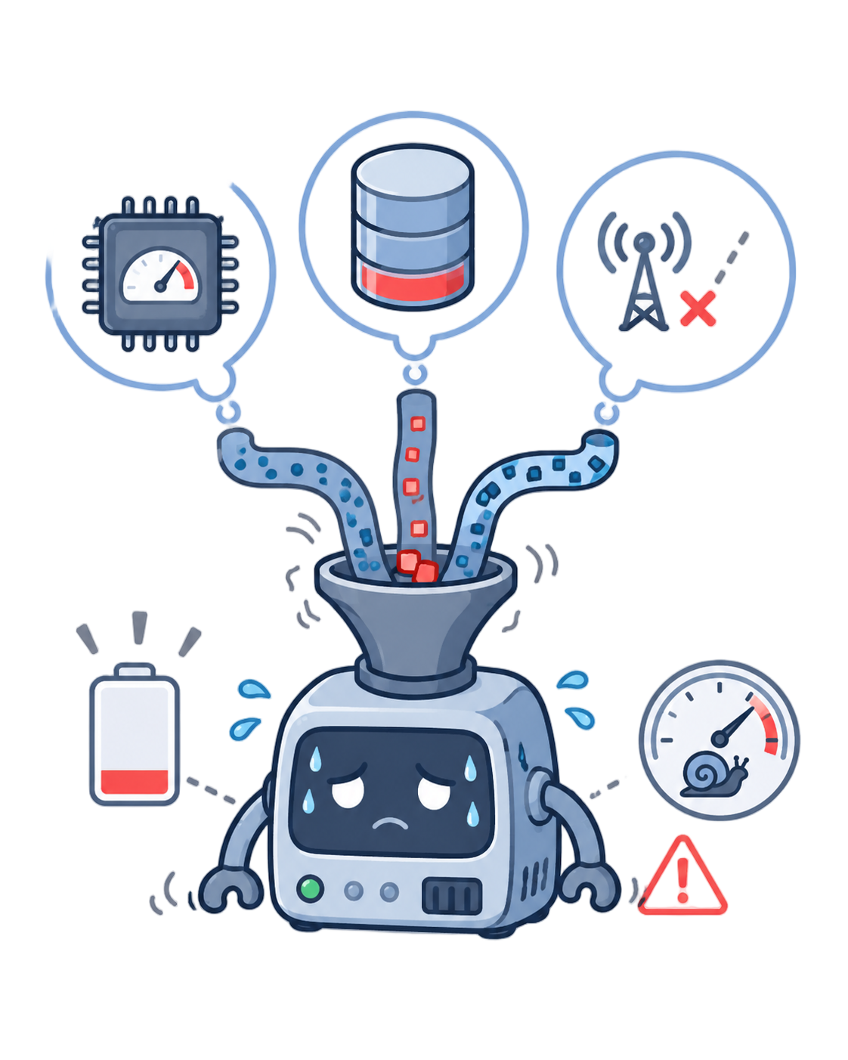
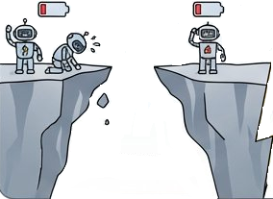
战略
覆盖
国际竞争
国家政策演进
2026
复杂海域态势感知与无人化执法需求提升
海洋科技
创新
十五五
规划
十四五
规划
2025
2021
2023
人工智能+
检测
场景
波浪滑翔机
无人艇
水下生物传感器
无人潜航器
无人探测浮标
现状与挑战
强海杂波干扰
端侧资源受限
频谱知识难演化
协同可信决策难
算力/存储/链路不足
微弱电磁信号
看不清
提不准
存不下、查不快、信不住
认知不连续、决策不稳
判不准、难互信
研究
内容
海杂波干扰下微弱电磁频谱信号传播规律与微弱信号提取
有限算力端侧频谱数据的轻量存储管理方法
面向海域自主侦测任务的边缘频谱智能处理方法
海杂波场景电磁频谱数据智能处理原型系统验证

